Slide 1
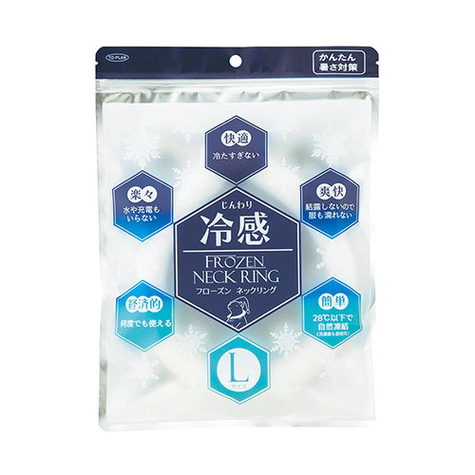
【提案書】
フローズンネックリング Lサイズ
特徴
28度以下で自然に凍結する、フローズンネックリングの大き目Lサイズ。装着すれば首元が冷えて全身の熱もクールダウン！繰り返し何度も使える夏の熱中症対策にぴったりなノベルティです。
納期
納期スペース
仕様
素材：TPU、PCM
サイズ：165×165×20mmリング内周:約370?390mm(成人男性推奨サイズ)
包装：ジッパーケース入
お見積
お見積りスペース

